Slide 1
Révolution à Saint-Domingue : une histoire englobante
Lundi 31 mars 2025
Maison de l’Amérique Latine - Fondation pour la Mémoire de l’Esclavage

Slide 2
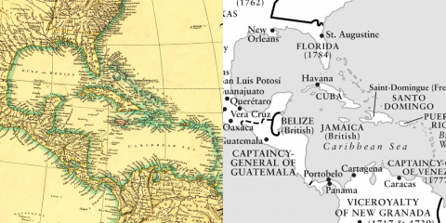
Romy Sánchez romy.sanchez@ehess.fr
Mondes Américains, EHESS
CNRS – CRALMI (Centre de Recherches sur l’Amérique Latine et les Mondes Ibériques)
Cuba et l’espace caribéen au XIXe siècle
Empire espagnol et autres puissances impériales de la région
Exilé.e.s cubain.e.s de l’époque
Notes:
The Great Caribbean in 1834

Slide 3

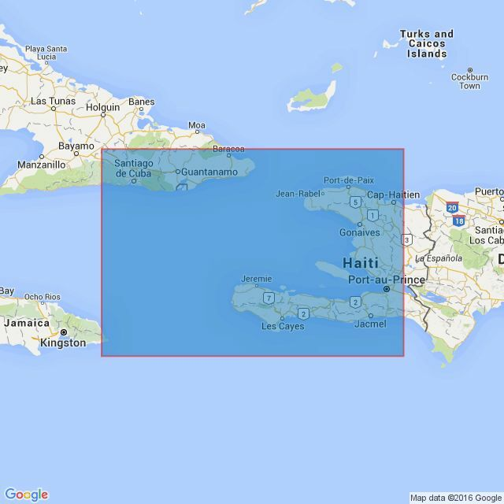
Le Passage du Vent (Winward Passage)

Slide 4
Plan de la séance
  1. La révolution de Saint-Domingue en quelques mots et dates
  2. La révolution de Saint-Domingue au sein de « l’Âge des Révolutions »
  3. Une histoire antillaise de l’abolition de l’esclavage
  Conclusion : Résonnances et conséquences mondiales d’un événement unique

Slide 5
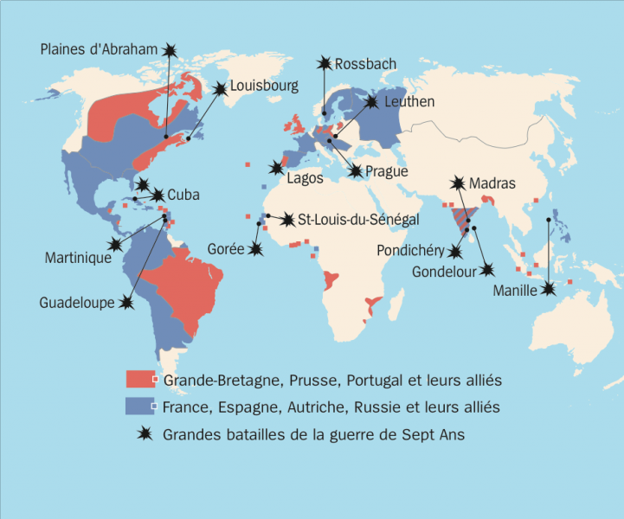
Carte : La guerre de Sept Ans, première guerre mondiale ? 1756-1763
L’Histoire, juillet 2018

Slide 6
L'Histoire n°415, septembre 2015

Slide 7
L’Exclusif colonial
À Paris, Société des Amis des Noirs versus Club de Massiac depuis août 1789

Slide 8
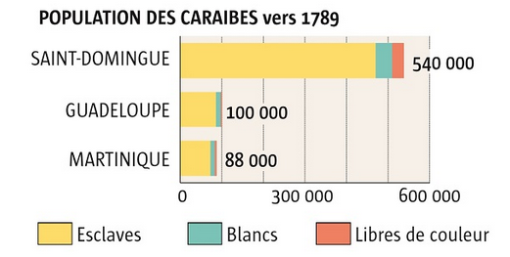
Source : L'Histoire n°415, septembre 2015

Slide 9
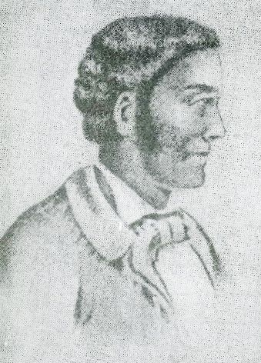
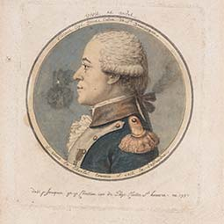
Jean-Baptiste Chavannes et Vincent Ogé
Exécutés en 1791
J-B Chavannes - Portrait supposé par J. Verschueren tiré d’Echos d’Haïti: la République d’Haïti (pg. 26) University of Florida George A. Smathers Library
Vincent Ogé
Jean-Baptiste Fouquet, designer
Gilles-Louis Chrétien, engraver
Paris, France; 1790 – Winterthur Museum, Delaware, USA.

Slide 10
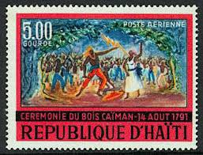
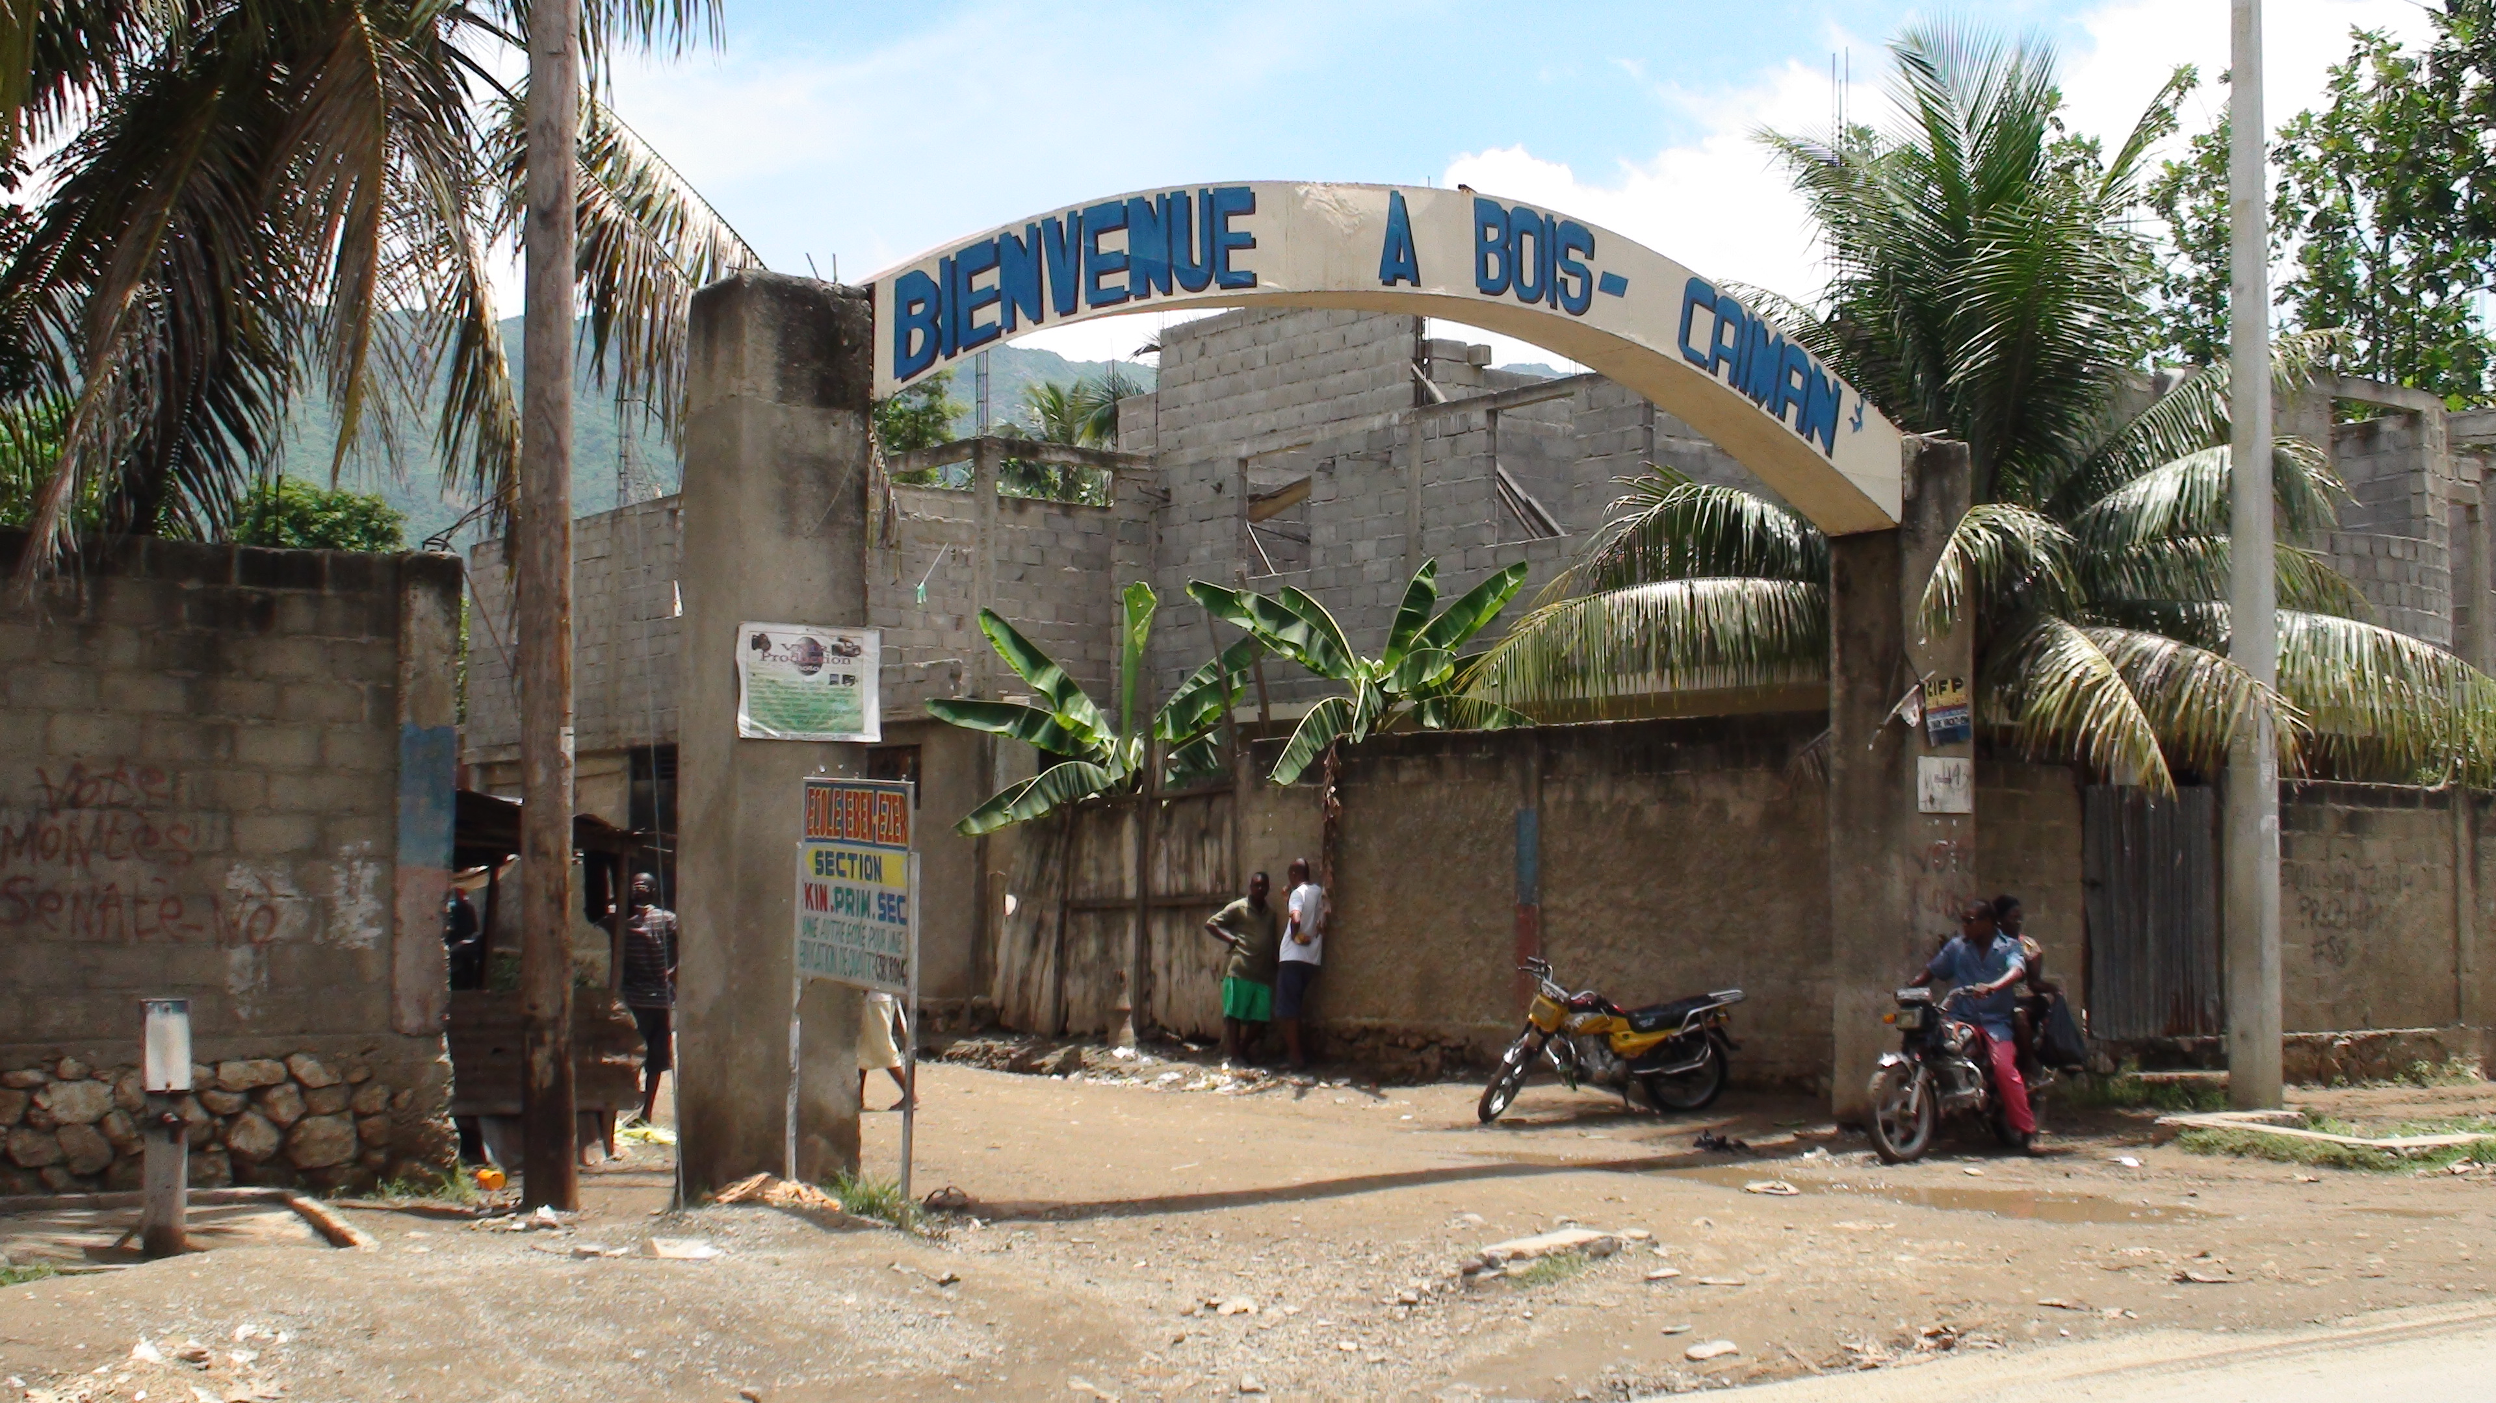

La cérémonie du Bois-Caïman
14 août 1791 => soulèvement le 22 août 1791

Slide 11
Saint-Domingue et la Révolution - Chronologie
1791
22 août
Début du soulèvement général dans le nord de Saint-Domingue.
1793
Les Britanniques et les Espagnols lancent une expédition à Saint-Domingue avec l’appui d’esclaves révoltés. À Saint-Domingue, proclamation de l’abolition.
1794
4 février
La Convention nationale ratifie l’émancipation générale.
1798
Toussaint Louverture, nommé chef de l’armée coloniale en 1797, chasse les Britanniques de l’île.
1802
Bonaparte lance une expédition à Saint-Domingue pour y rétablir l’esclavage. Toussaint est arrêté et déporté.
1803
18 novembre
Bataille de Vertières qui marque la défaite définitive des troupes françaises.
1804
1er janvier
Indépendance d’ Haïti.
1825
Une expédition de Charles X impose à Haïti le remboursement d’une dette visant à satisfaire les anciens planteurs.

Slide 12
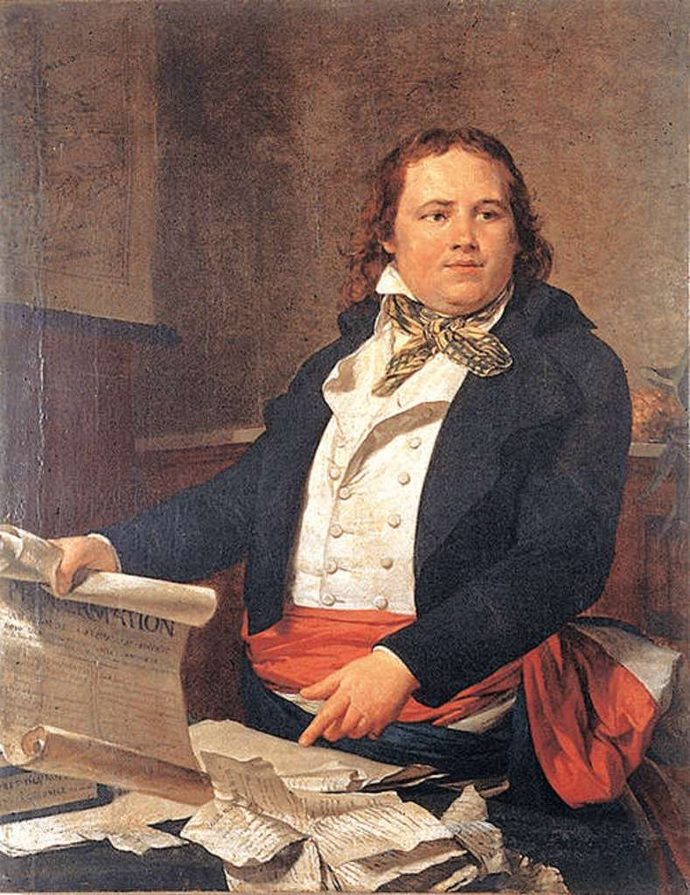
Léger-Félicité Sonthonax, peinture anonyme, fin XVIIIe s.

Slide 13
Décret du 16 pluviôse an II (4 février 1794) :
« La Convention nationale décrète que l’esclavage est aboli dans toute l’étendue de la République ; en conséquence, tous les hommes sans distinction de couleur jouiront des droits de citoyen français. »
***
André Rigaud et Louis-André Beauvais :
faction « mulâtre » du sud de l’île contre les insurgés marrons, contre Toussaint et contre la France => pour le contrôle de l’île.

Slide 14
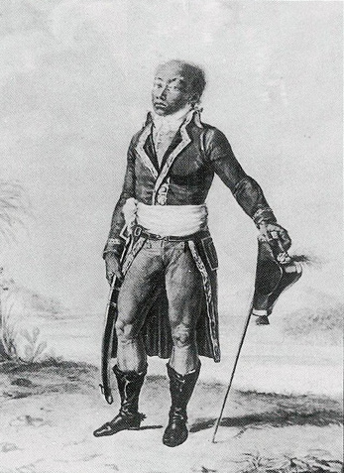
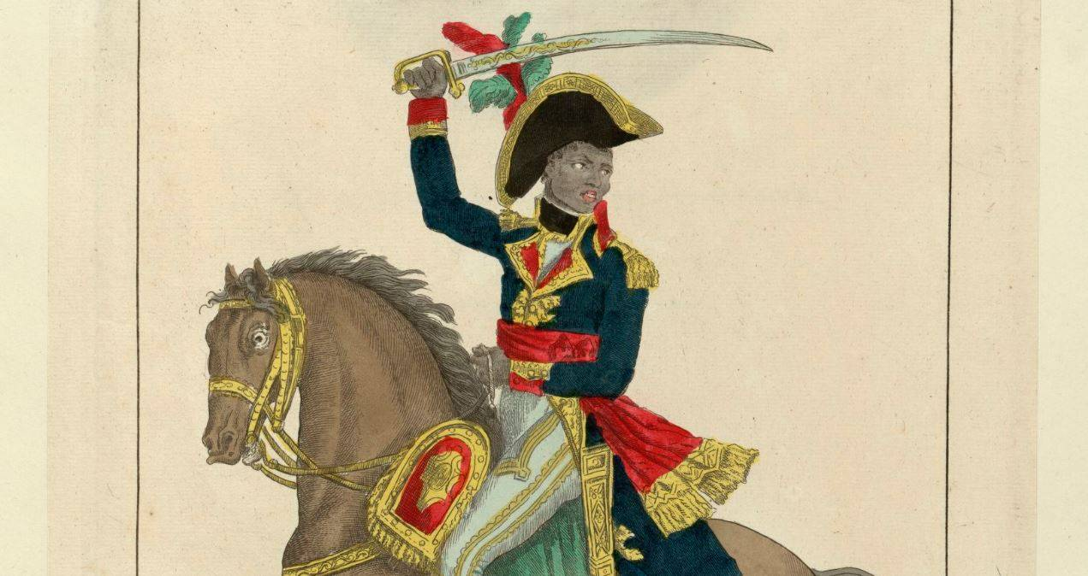
Toussaint-Louverture lors de son débarquement à Brest en 1802, gravure de Pierre-Charles Baquoy, 1802 / Toussaint Louverture, estampe, 1798-1799 - source Gallica BnF

Slide 15
Loi du 30 floréal an X (20 mai 1802) :
« Dans les colonies restituées à la France […], l’esclavage sera maintenu conformément aux lois et règlements antérieurs à 1789. […] La traite des Noirs et leur importation […] auront lieu conformément aux lois et règlements existants avant ladite époque de 1789 ».

Slide 16
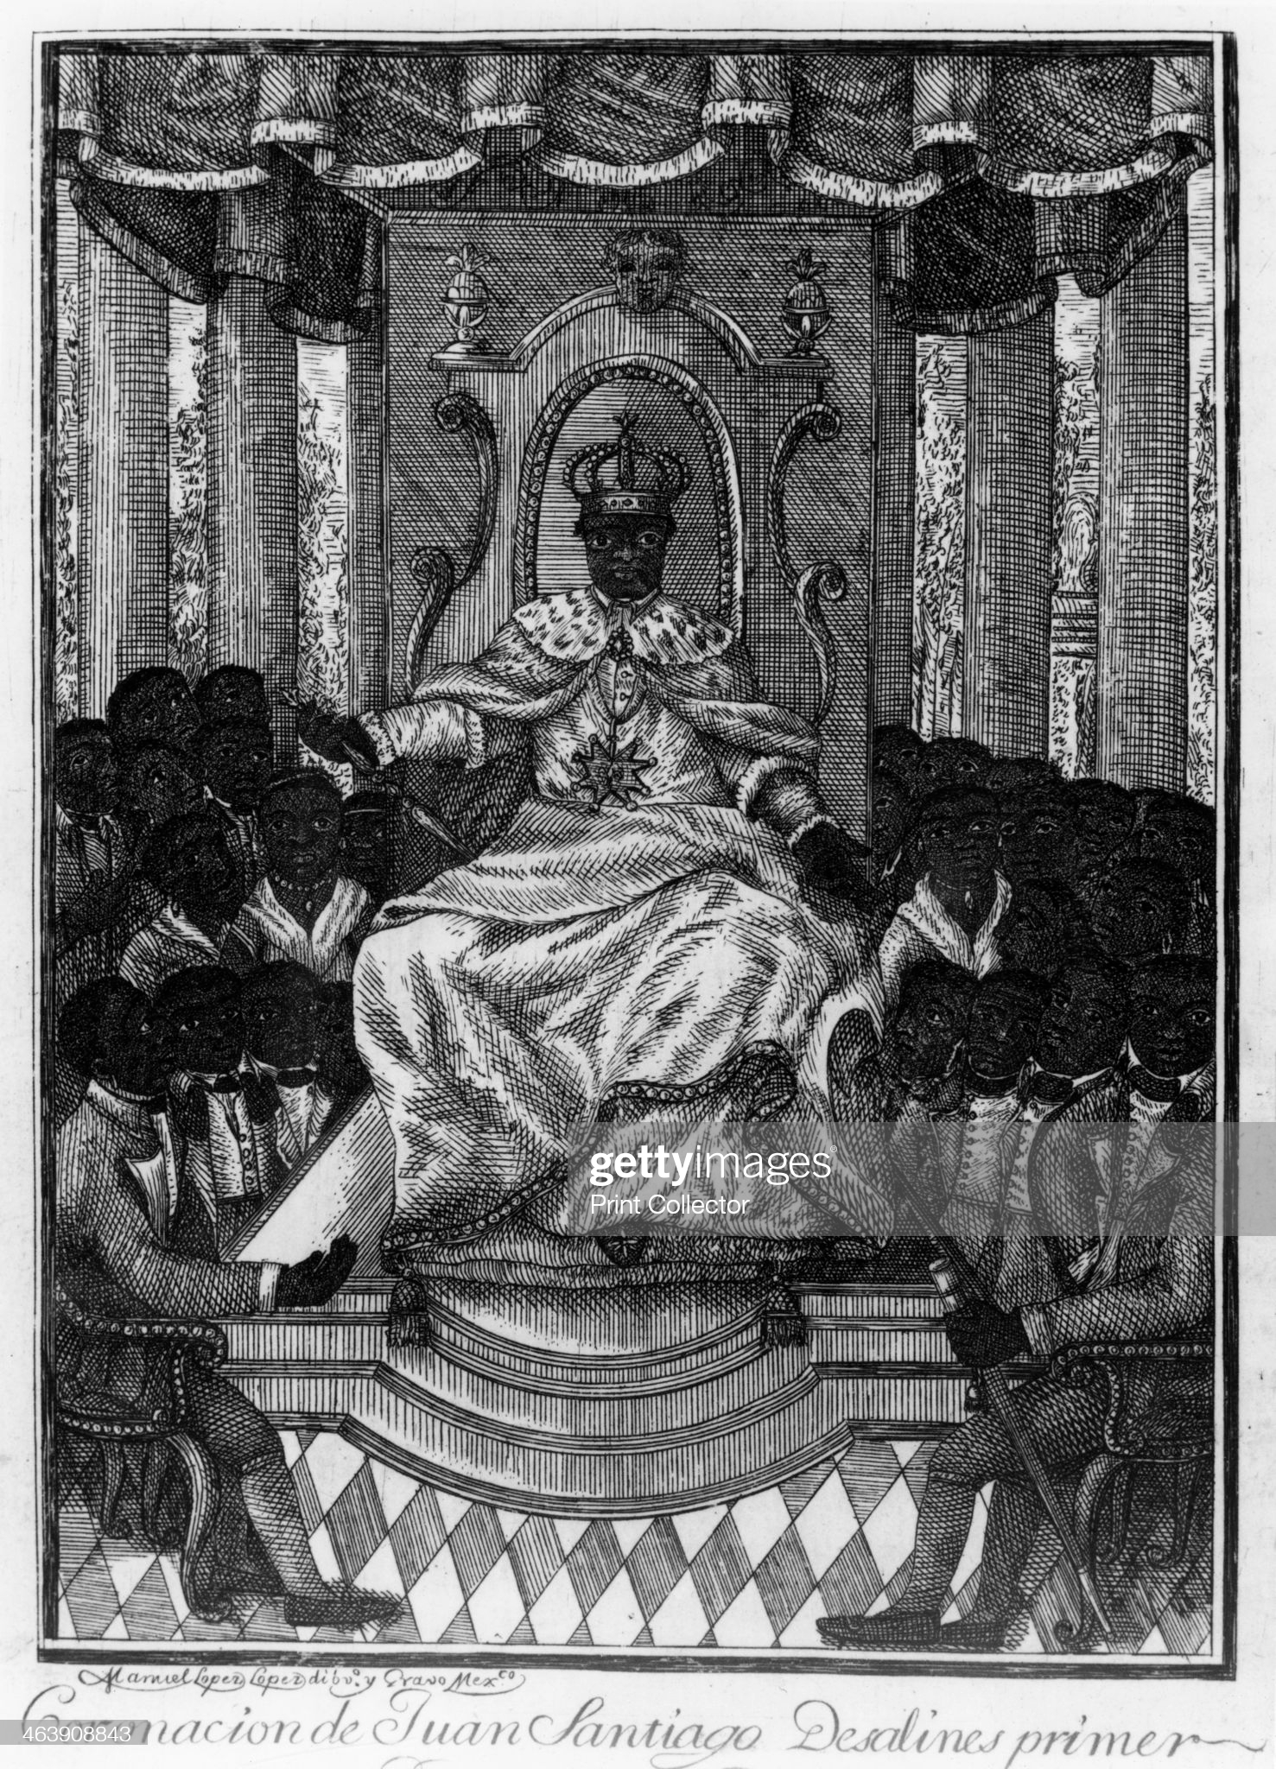
Jean-Jacques Dessalines, Emperor of Haiti, 1806. Gravure de Manuel López, (Photo by Art Media/Print Collector/Getty Images)

Slide 17
2. La révolution de Saint-Domingue au sein de « l’Âge des Révolutions »

Slide 18


Slide 19
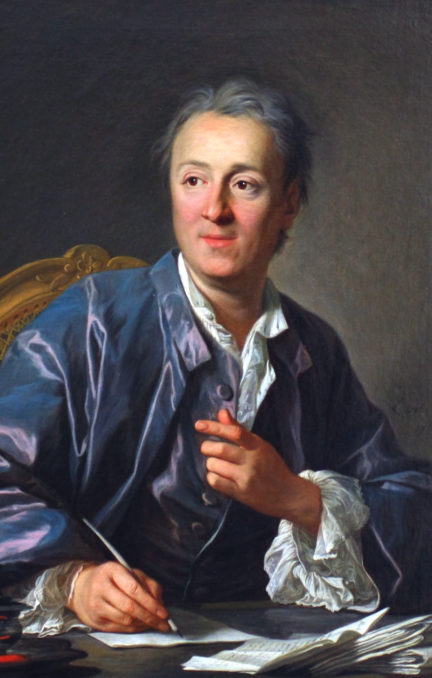

1780
Diderot dans L’Histoire […] des Deux Indes, de l’Abbé Raynal
Best-seller de l’époque

Slide 20
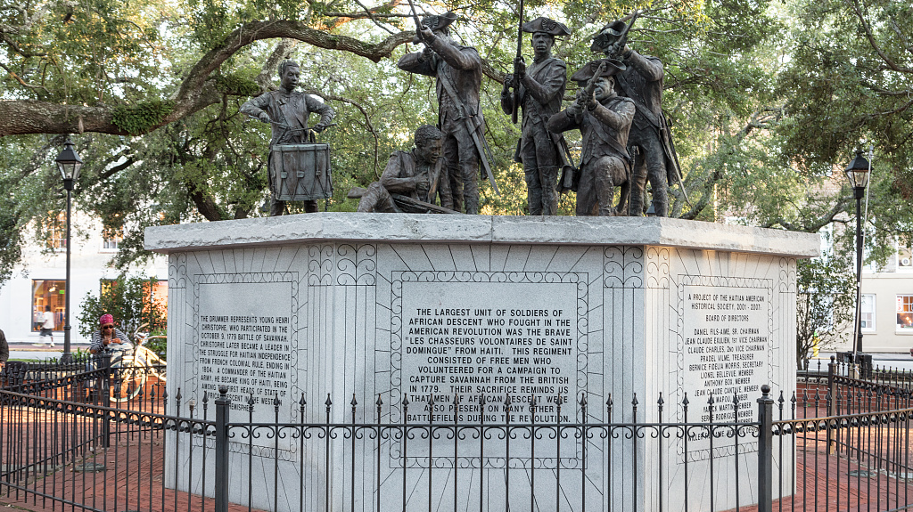
Notes:
Legend: Photoby Carol M. Highsmith, Savannah, Georgia's, Haitian Monument on Franklin Square, which commemorates the contribution of the Chasseurs-Volontaires de Saint-Domingue to the fight for an independent America, https://www.loc.gov/pictures/item/2017880481/

Slide 21



JB. Belley (député de 1793 à 1799)
H. Christophe (1811-1820, roi d’Haïti)
JB. Chavannes

Slide 22
3. Une histoire antillaise de l’abolition de l’esclavage

Slide 23
Notes:
Par Chapuy et Boquet, fin XVIIIe, BNF, Musée d’Aquitaine

Slide 24
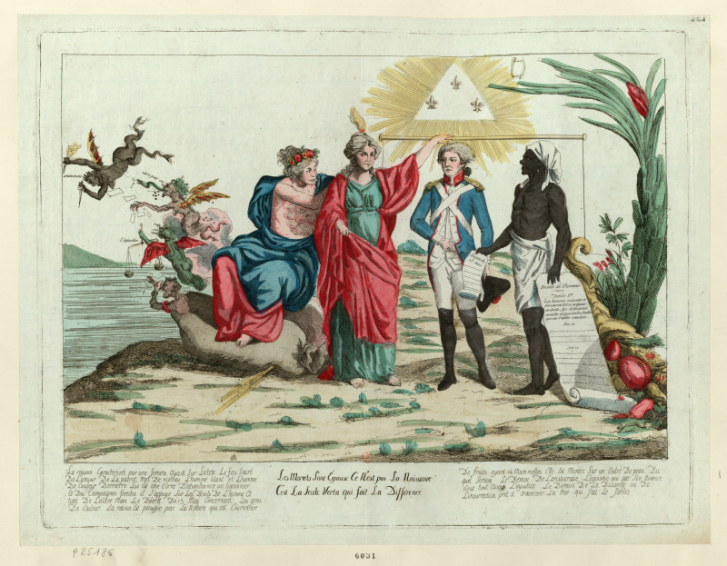
Notes:
Estampe "Les Mortels sont égaux, ce n'est pas la naissance c'est la seule vertu qui fait la différence", Paris, 1794. Scène allégorique réalisée après le décret de suppression de l'esclavage aux colonies le 4 février 1794 et faisant référence à la Déclaration des droits de l'homme et du citoyen de 1789. L'image a appartenu au collectionneur Carl de Vinck, (1859-1931 ). Recueil. Collection de Vinck. Un siècle d'histoire de France par l'estampe, 1770-1870. Vol. 44 (pièces 5943-6108)

Slide 25


Conclusion
Résonnances et conséquences mondiales d’un événement unique

Slide 26




https://memoire-esclavage.org/sites/default/files/2025-03/Note%20de%20la%20FME%20n4%20La%20double%20dette%20d%27Haiti%20web.pdf

Slide 27
Ressources
Julia Gaffield, la chercheuse qui a « trouvé » la Déclaration d’Indépendance d’Haïti dans les archives :
Son site :
https://juliagaffield.com/
Ses ressources documentaires en ligne :
https://haitidoi.com/
Constitutions d’Haïti / Documentation sur Dessalines (biographie en préparation par J. Gaffield)
Iconographie de la « peur d’Haïti » (Alejandro Gómez) : https://journals.openedition.org/orda/665

Slide 28


Actualité historiographique :
<= Le poids du commerce dans la revolution haïtienne
L’histoie d’une plantation à travers la correspondence des élites =>

Slide 29

https://entre-temps.net/lhistoire-sans-fin-faire-lhistoire-contrefactuelle-de-lesclavage-et-des-abolitions-dans-le-monde-euro-caribeen-college-lucie-aubrac-livry-gargan-et-lycee-evariste-galois-noi/

Slide 30
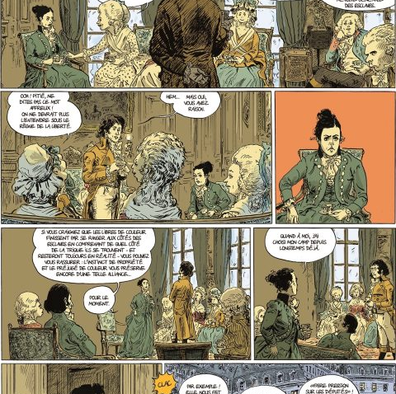
https://entre-temps.net/les-gens-nen-sont-plus-a-prendre-la-bastille-entretien-avec-florent-grouazel-et-younn-locard-auteurs-de-revolution-ii-egalite-livre-1/
Révolution, tome II, F. Grouazel et Y. Locard, Acte Sud, 2023.
Isabelle Gournant du Cabanel, une “mulâtresse” propriétaire et abolitionniste

Slide 31
Covo, Manuel, « 1791 » in Boucheron Patrick, Delalande Nicolas, Mazel Florian, Potin Yann et Singaravélou Pierre, Histoire mondiale de la France, 2018.
Furstenberg, François, When the United States Spoke French: Five Refugees who Shaped a Nation, NY, Penguin Random House, 2014.
Gómez, Alejandro, Le spectre de la révolution noire: l’impact de la révolution haïtienne dans le monde atlantique, 1790-1886, Rennes, Presses universitaires de Rennes, 2013.
Gainot, Bernard « 1804 », in Singaravélou Pierre, Venayre Sylvain, Histoire du monde au XIXe siècle, 2019.
Gainot, Bernard, La révolution des esclaves. Haïti, 1763-1803, Vendémiaire, Paris, 2017.
Geggus, David, « Aux sources d’une révolution. Cap-Français et la plaine du Nord (Saint-Domingue), XVIIIe s., in Ismard Paulin, Rossi Benedetta, et Vidal Cécile, Les mondes de l’esclavage. Une histoire comparée, Ed. du Seuil, 2021.
Helg, Aline, Plus jamais esclaves ! De l’insoulission à la révolte, le grand récit d’une émancipation (1492-1838), La Découverte, 2016.
Ferrer Ada, Freedom’s Mirror: Cuba and Haiti in the Age of Revolution, New York, Cambridge University Press, 2014.
Scott Rebecca J. et Hébrard Jean M., Freedom papers: an Atlantic odyssey in the age of emancipation, 2014.
White, Ashli, Encountering Revolution: Haiti and the Making of the Early Republic, Baltimore, Johns Hopkins University Press, 2010.
Magazine L’Histoire :
* Manuel Covo, « A-t-elle commencé dans les colonies ? », juillet 2013, n°60, p. 14-19.
* Manuel Covo, « Saint-Domingue 1791 : la révolte qui ébranla le monde », septembre 2015, n° 415, p. 10–15.

